Slide 1
扶壁式挡土墙稳定检算程序设计
SOUTHWEST JIAOTONG UNIVERSITY
汇报人：123
指导教师：123
2022年5月

Slide 2

选题背景
研究过程
总结讨论
01
Contents.
02
03
目录
竢实扬华 自强不息

Slide 3
选题背景
01

Slide 4
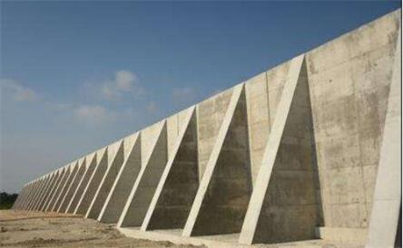
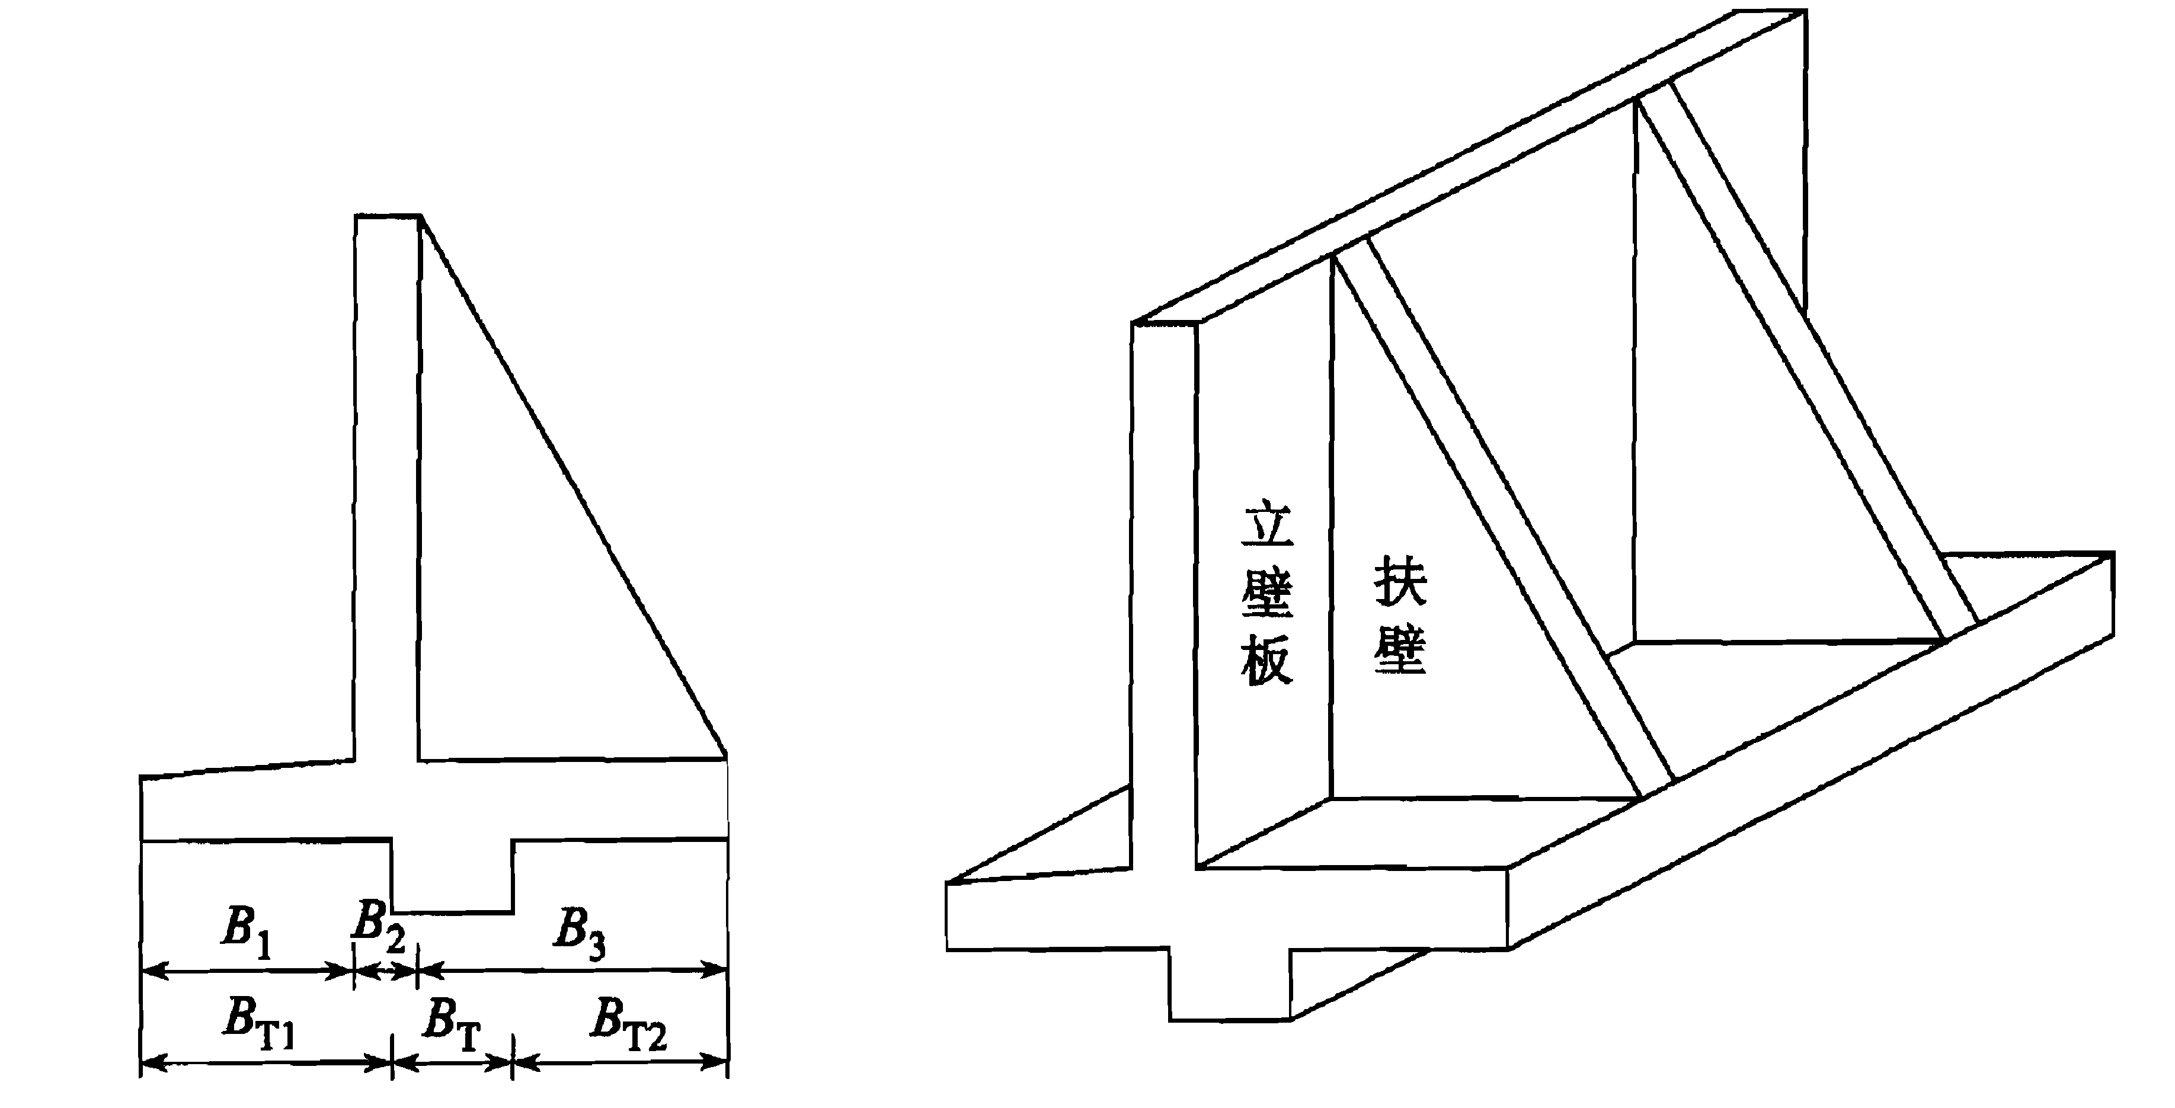
选题背景
扶壁式挡土墙稳定检算程序设计
Notes:
适用于6到10m高的挡墙，节省材料，但计算复杂，需要设计一个扶壁式挡墙检算程序

Slide 5
研究过程
02

Slide 6
研究过程
算法分析
程序设计
测试评估
Notes:
算法分析解决如何用程序检算稳定性的问题；程序设计解决如何设计出一个界面美观、使用方便的程序；测试评估用来判断程序是否正确
怎么算；怎么做；对不对

Slide 7
2.1 算法分析
受力计算
稳定检算
抗滑动
抗倾覆
地基应力
偏心距
重力
列车荷载
地震力
土压力

Slide 8
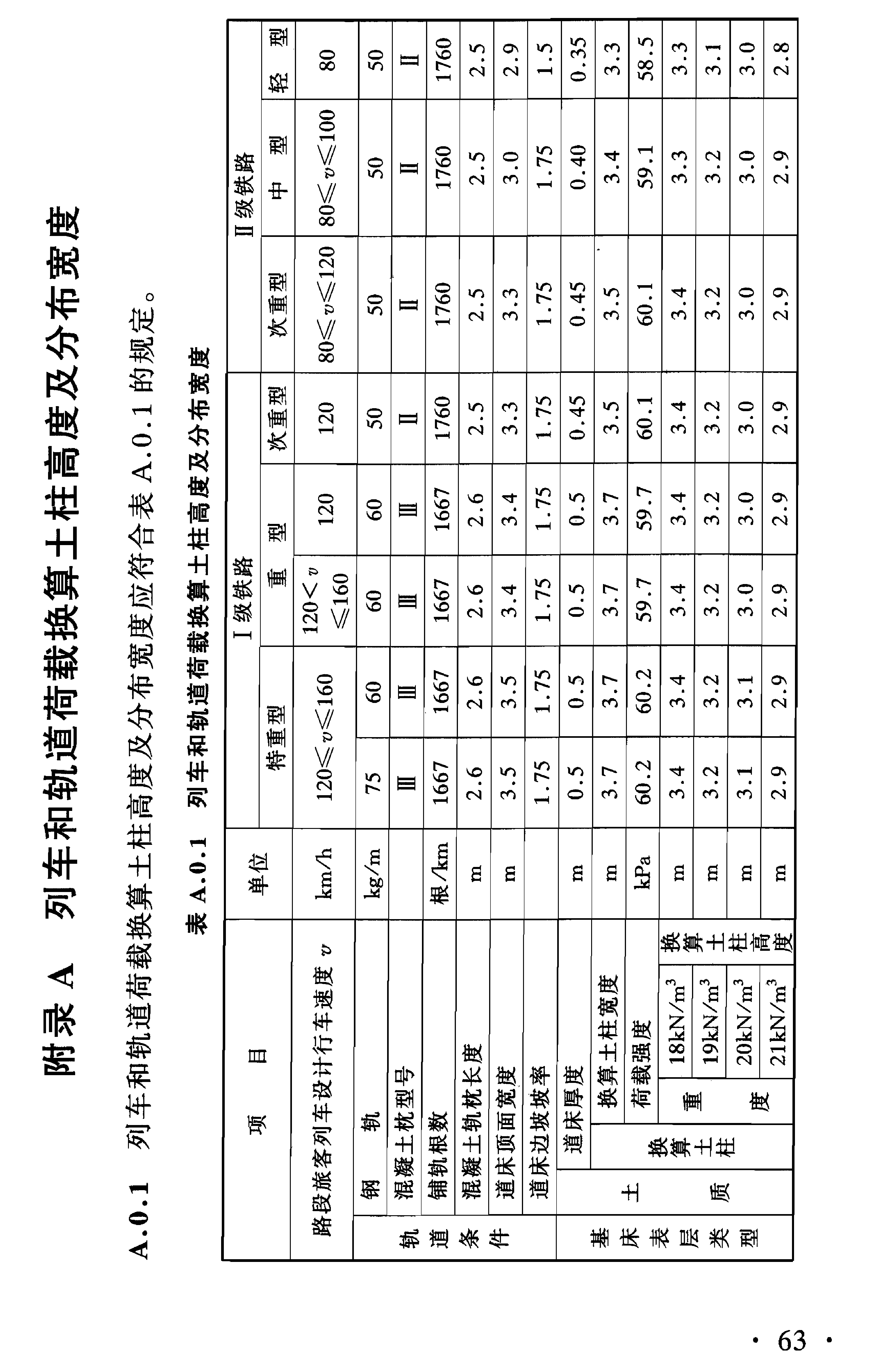
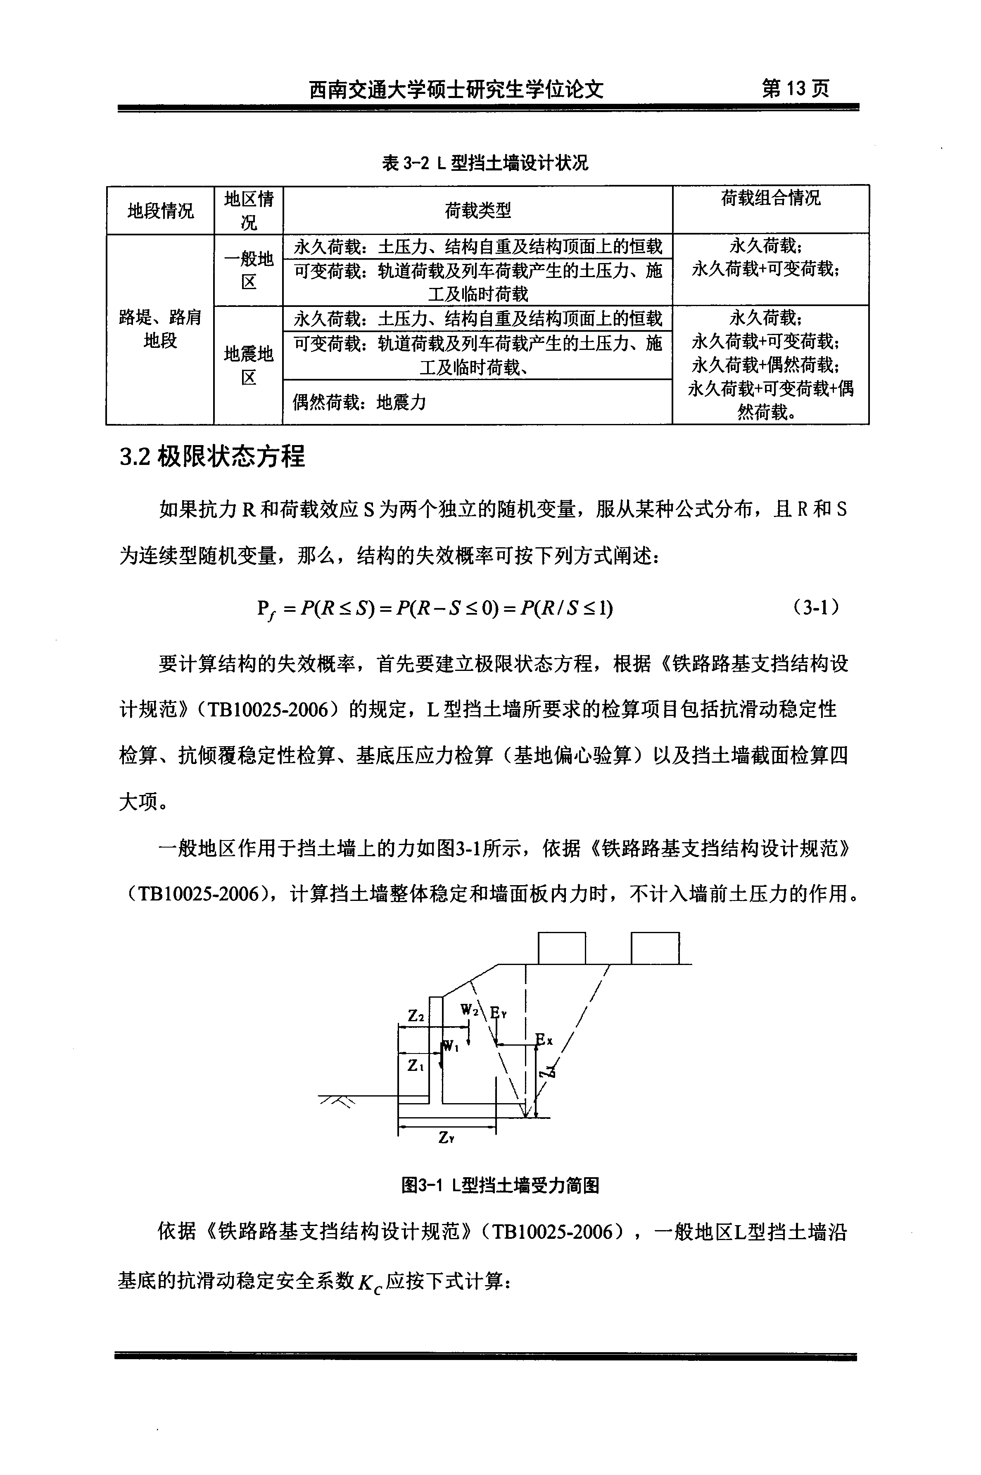
2.1 算法分析
外力计算
列车荷载
重力
地震力
土压力

Slide 9
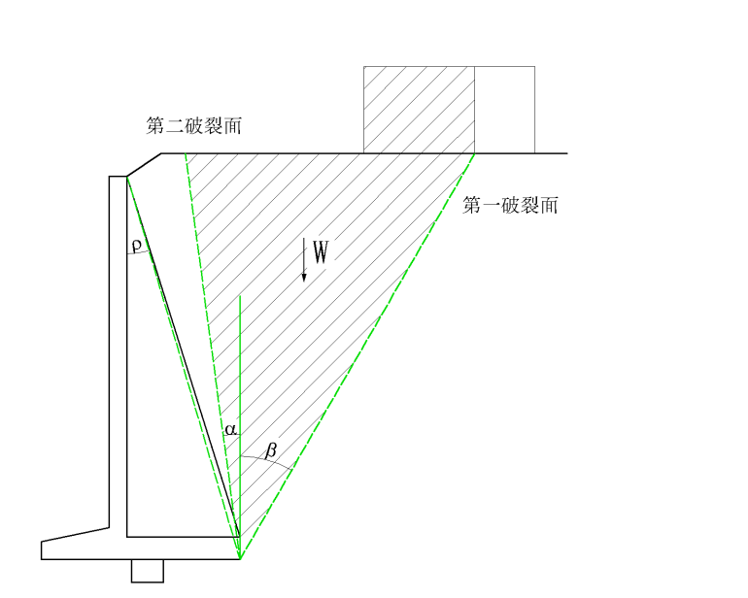
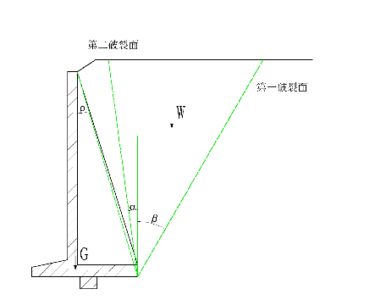
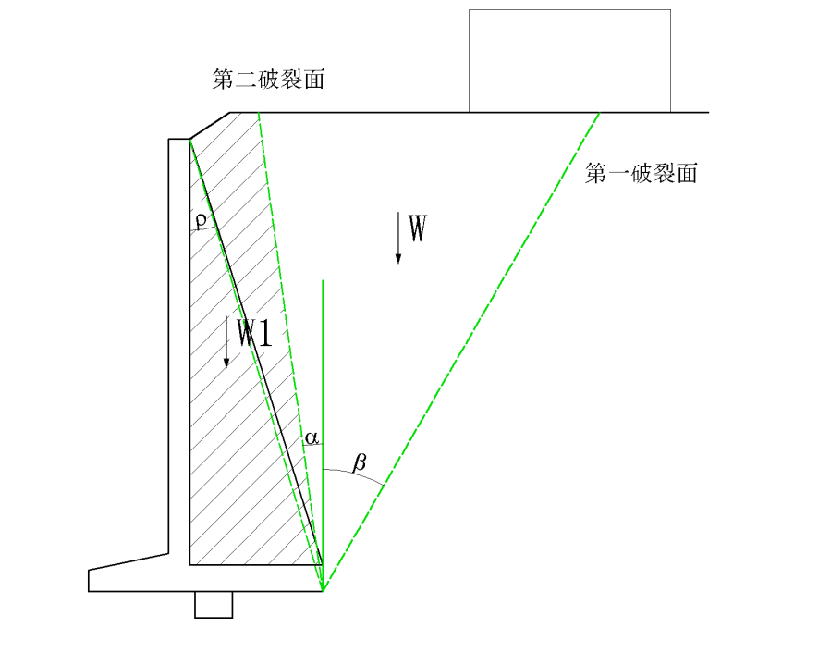
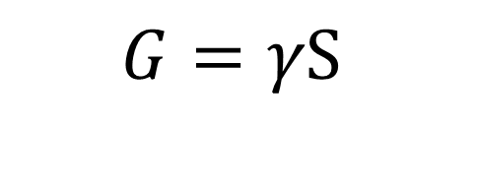
2.1 算法分析
$$G=γS$$
外力计算
列车荷载
重力
地震力
土压力

Slide 10
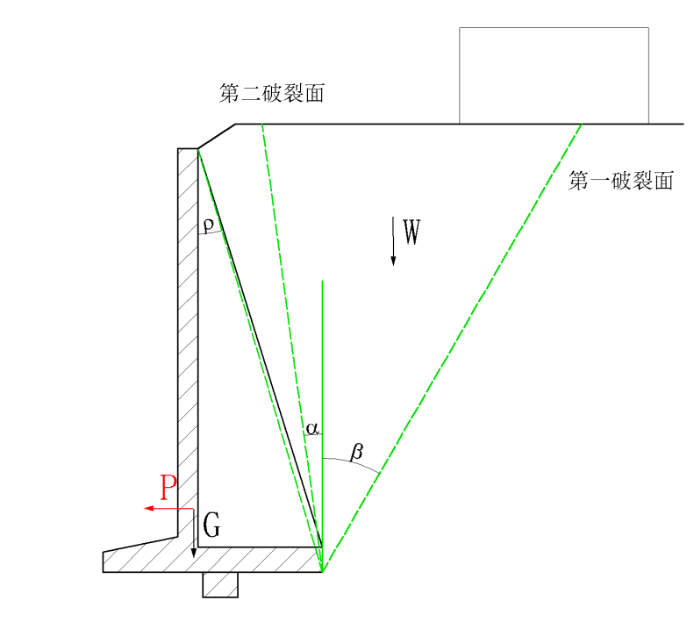
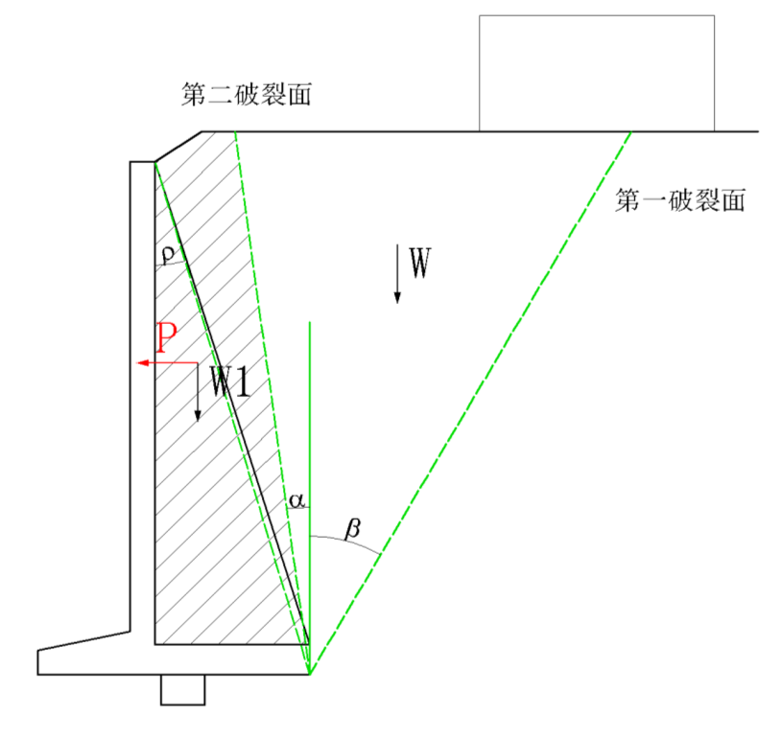
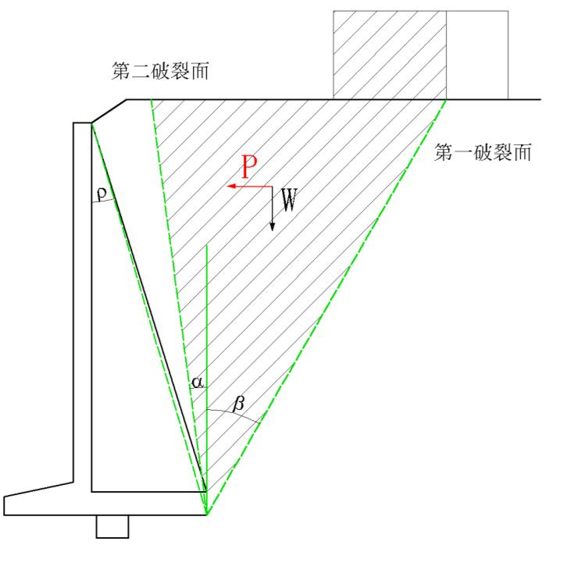
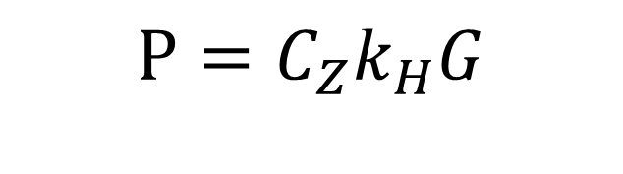
2.1 算法分析
$$P=C_{Z}k_{H}G$$
外力计算
列车荷载
重力
地震力
土压力
Notes:
挡土墙竖向的强度储备充足，只需要计算水平地震力，Cz:综合影响因素；kH：水平 地震系数

Slide 11
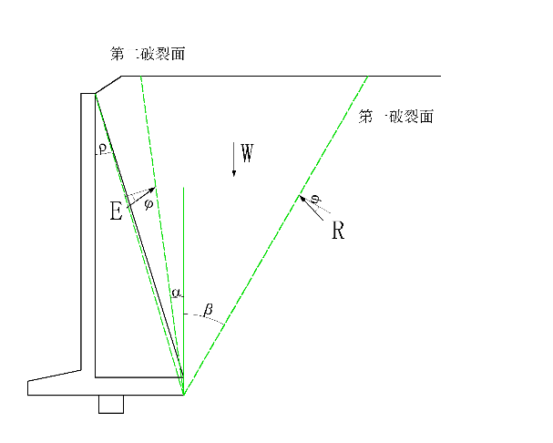
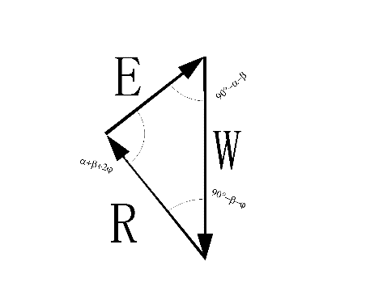
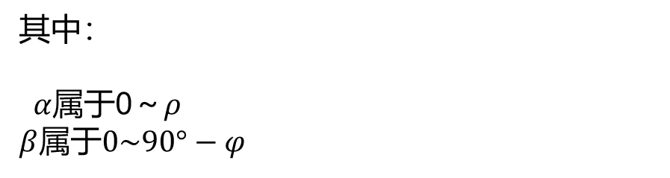
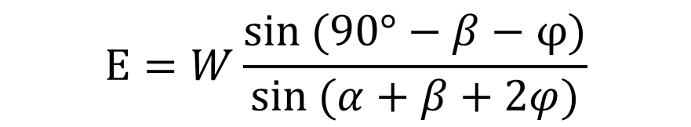
2.1 算法分析
$$E=W\frac{sin (90°−β−φ)}{sin (α+β+2φ)}$$
其中：
$α$属于0～$ρ$
$β$属于$0\sim 90°−φ$
外力计算
列车荷载
重力
地震力
土压力
Notes:
考虑到要求计算任意填土表面形状条件下的土压力，因此使用库伦土压力理论进行计算

Slide 12
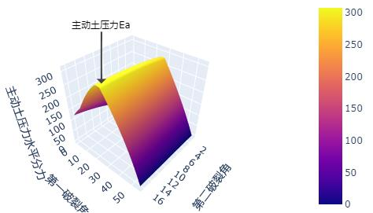
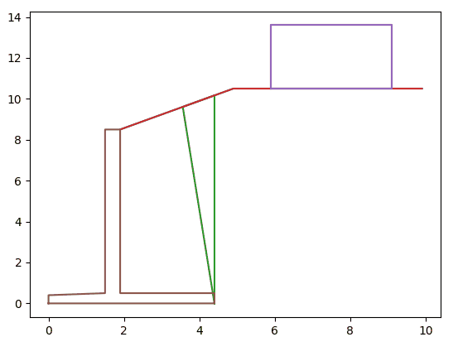
2.1 算法分析
外力计算
列车荷载
重力
地震力
土压力

Slide 13
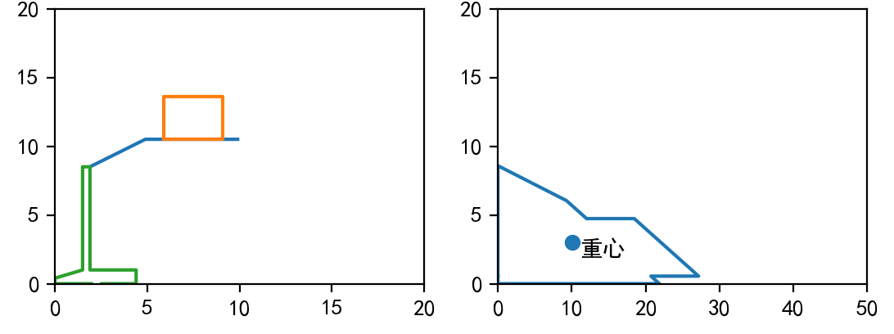
2.1 算法分析
Ey
Ex
外力计算
列车荷载
重力
地震力
土压力

Slide 14
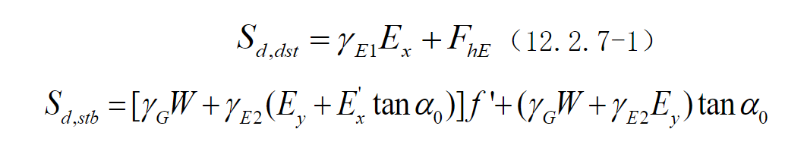
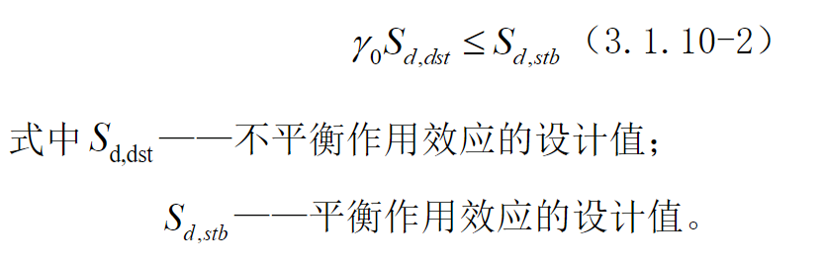
2.1 算法分析
外部稳定性检算
抗滑动
抗倾覆
偏心距
地基应力
Notes:
承载能力极限状态

Slide 15
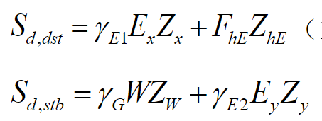
2.1 算法分析
外部稳定性检算
抗滑动
抗倾覆
偏心距
地基应力
Notes:
承载能力极限状态

Slide 16
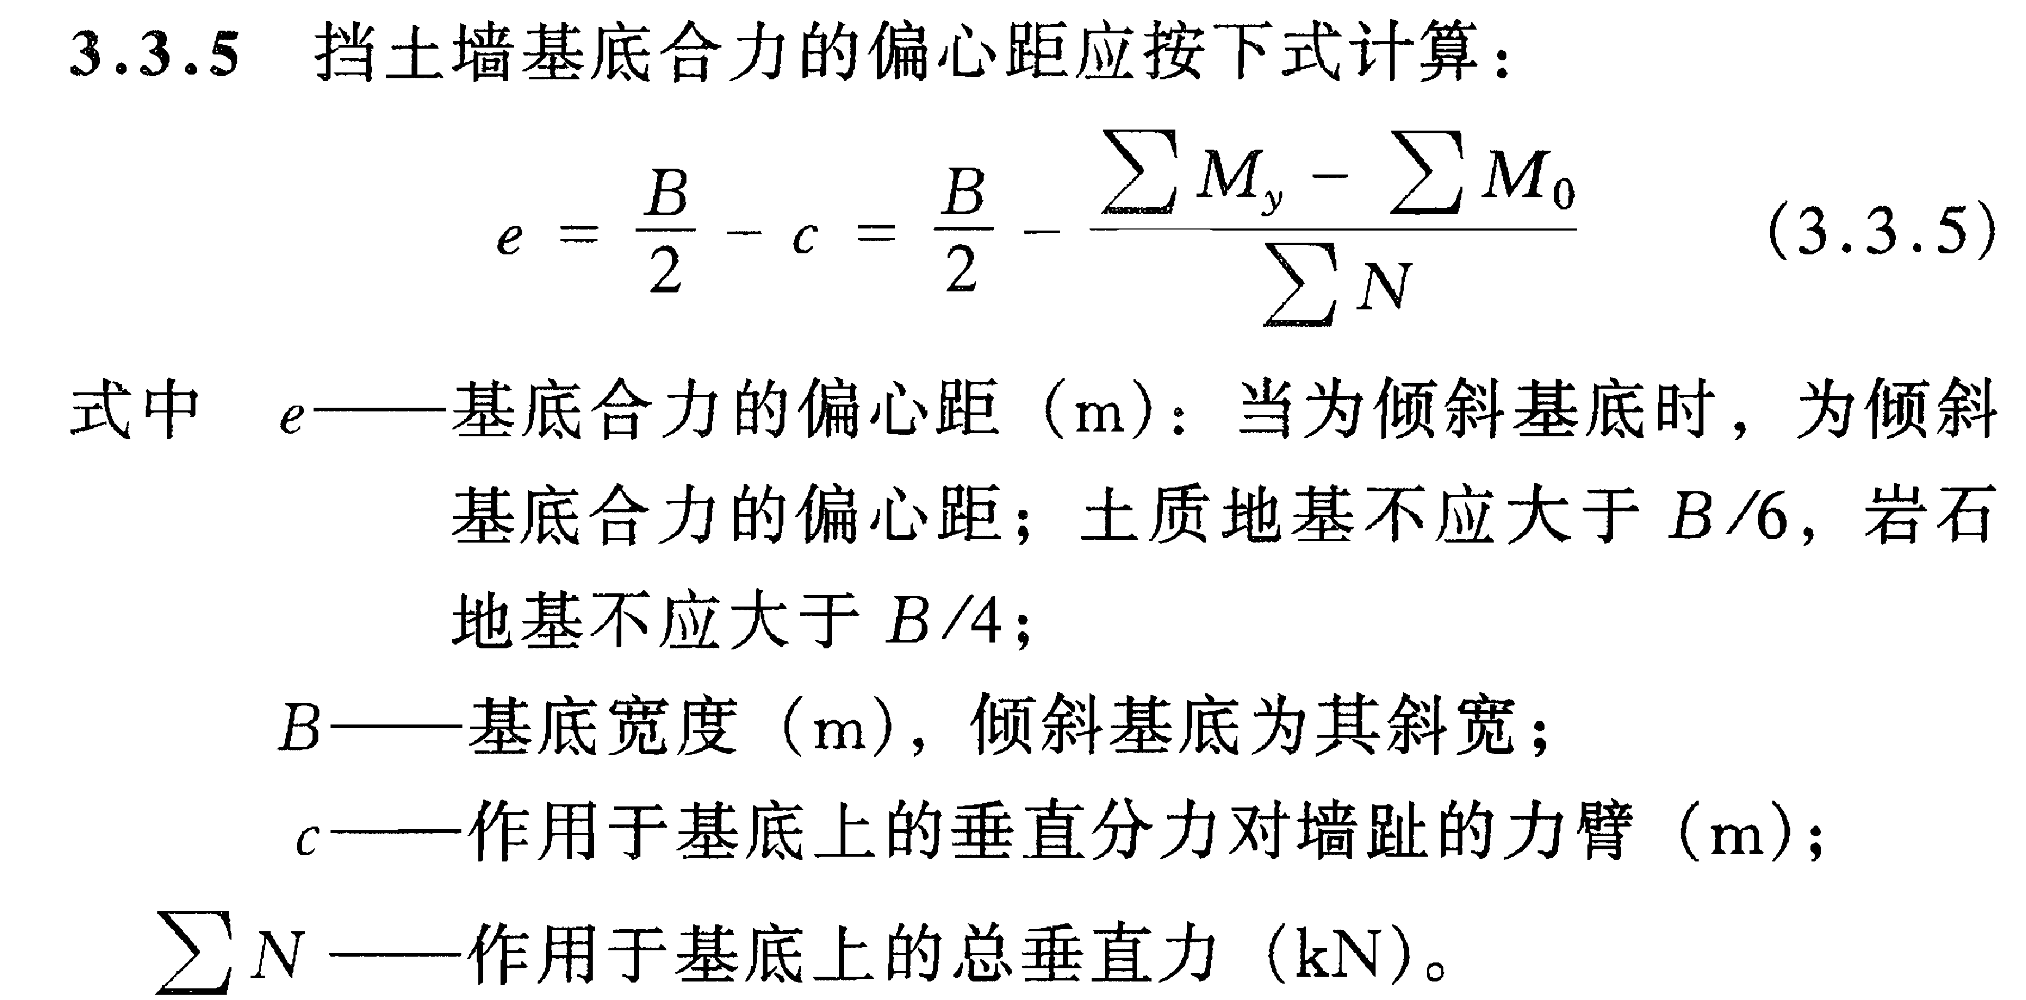
2.1 算法分析
外部稳定性检算
抗滑动
抗倾覆
偏心距
地基应力

Slide 17
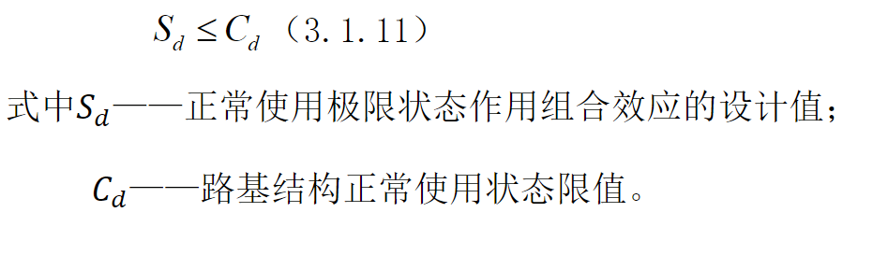
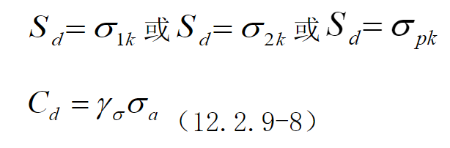
2.1 算法分析
外部稳定性检算
抗滑动
抗倾覆
偏心距
地基应力

Slide 18
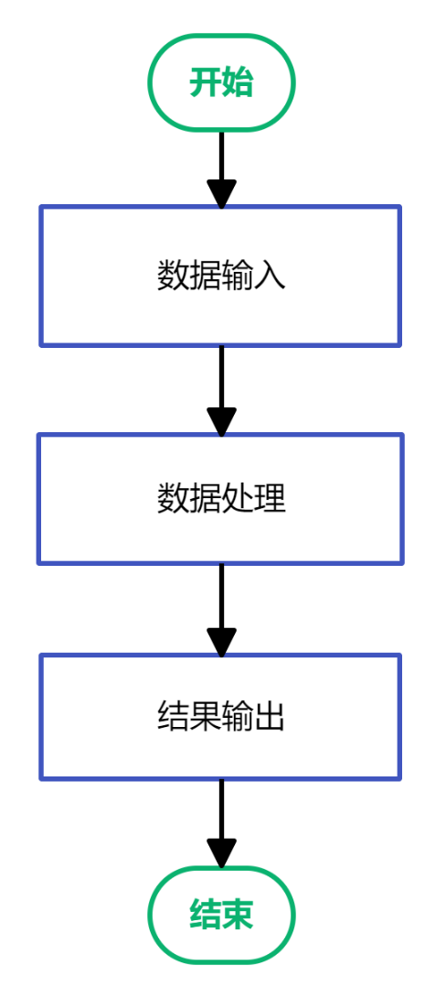
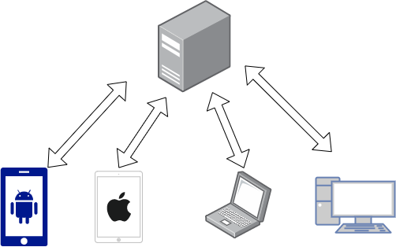
2.2 程序设计
系统架构
数据输入
数据处理
结果输出
Notes:
程序一般包括3个部分，本设计为采用B/s架构的web应用程序。数据输入、输出放在浏览器上，数据处理在服务器中进行

Slide 19
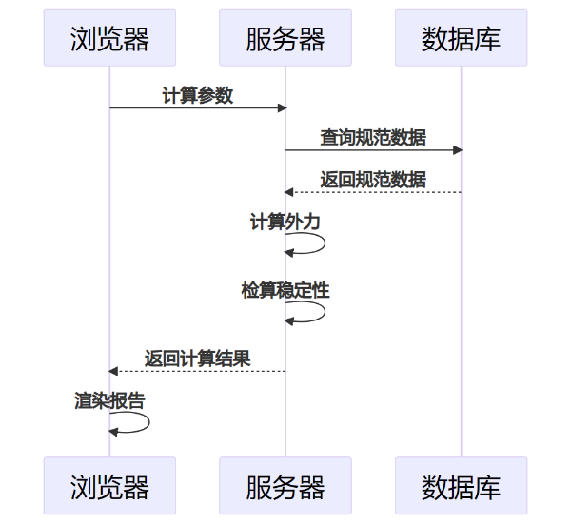
2.2 程序设计
系统架构
数据输入
数据处理
结果输出

Slide 20
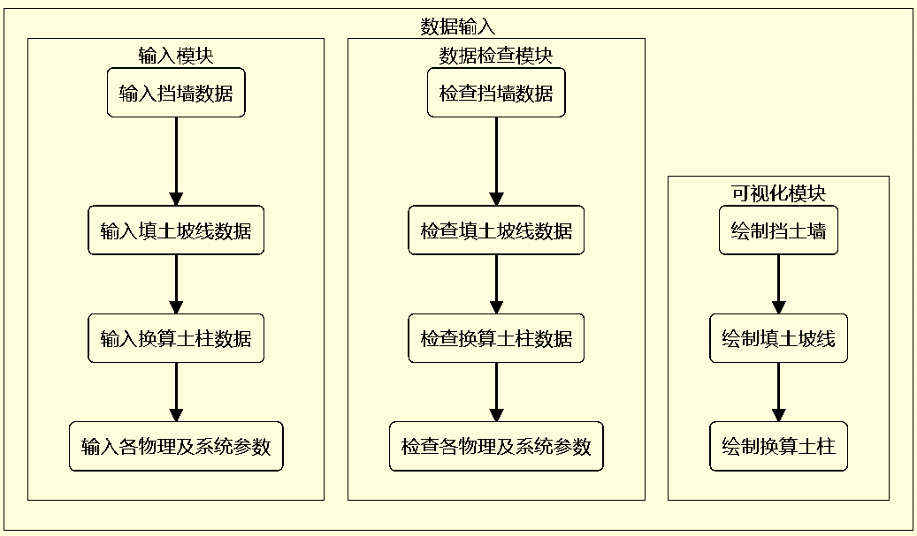
2.2 程序设计
系统架构
数据输入
数据处理
结果输出

Slide 21

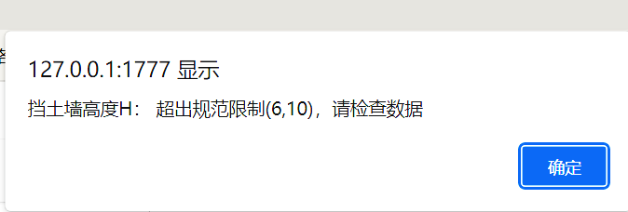
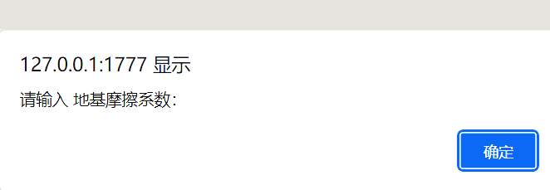

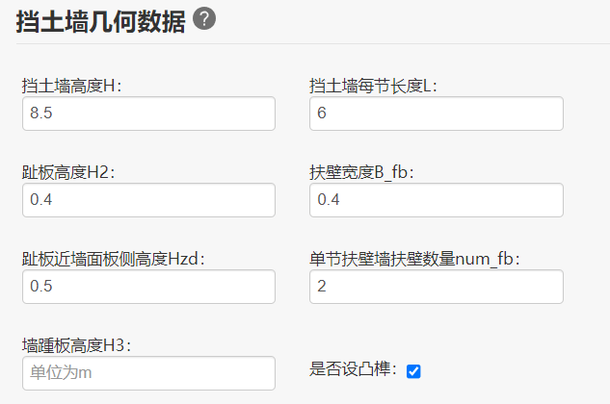
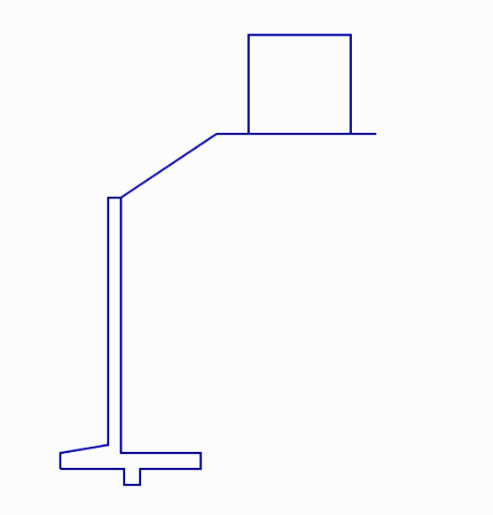
2.2 程序设计
系统架构
数据输入
数据处理
结果输出
Notes:
数据检查、模板输入、实时可视化

Slide 22
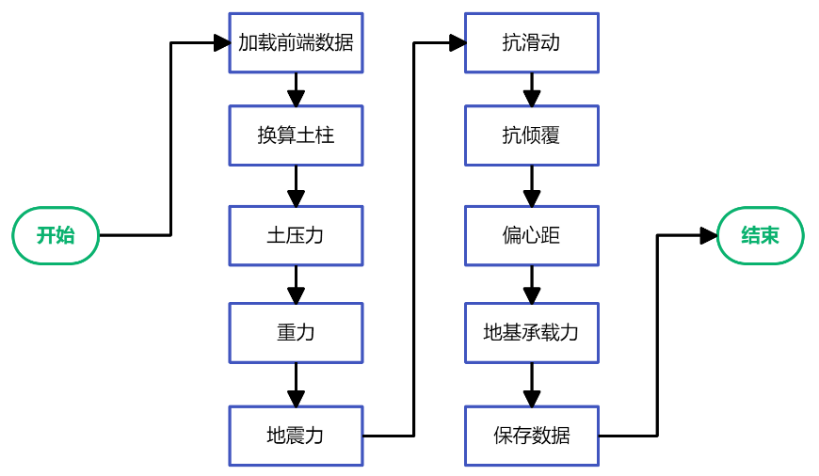
2.2 程序设计
系统架构
数据输入
数据处理
结果输出

Slide 23
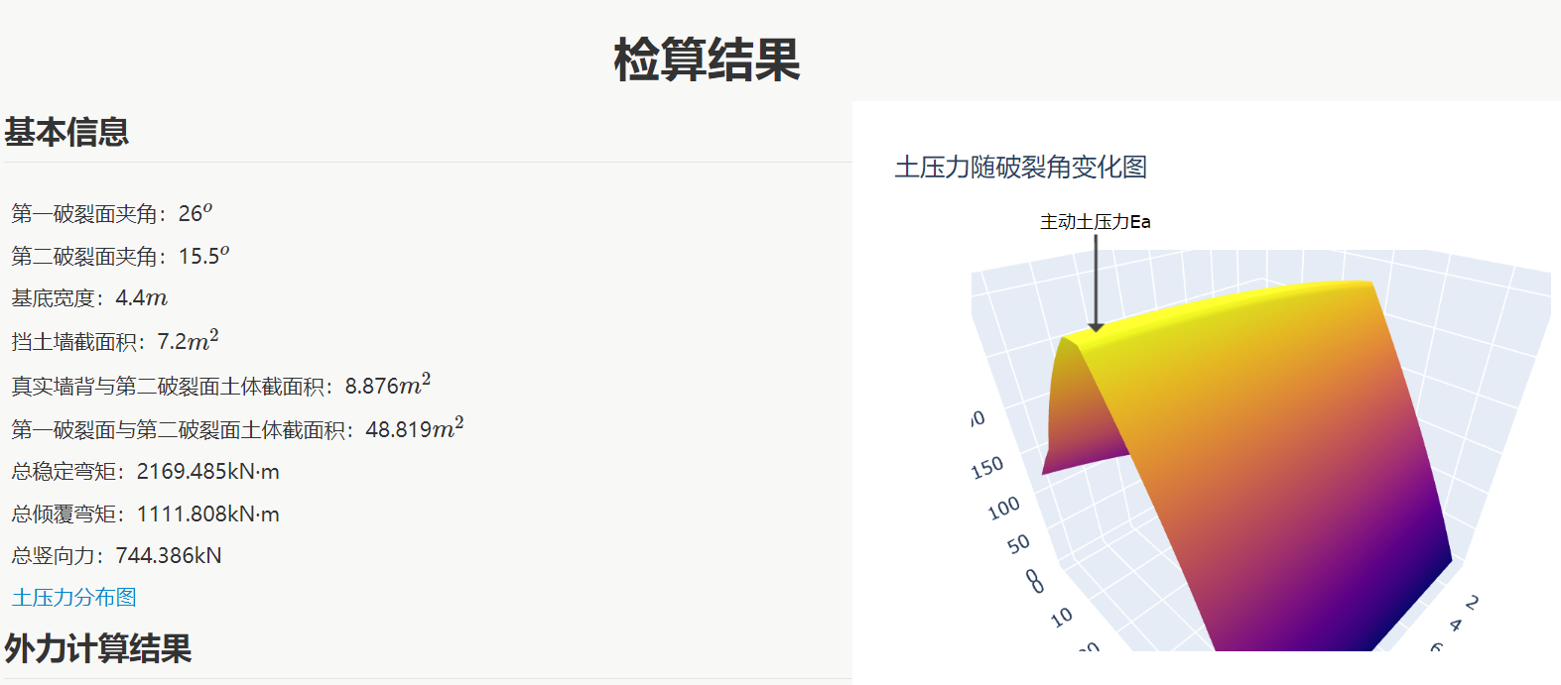
2.2 程序设计
系统架构
数据输入
数据处理
结果输出

Slide 24
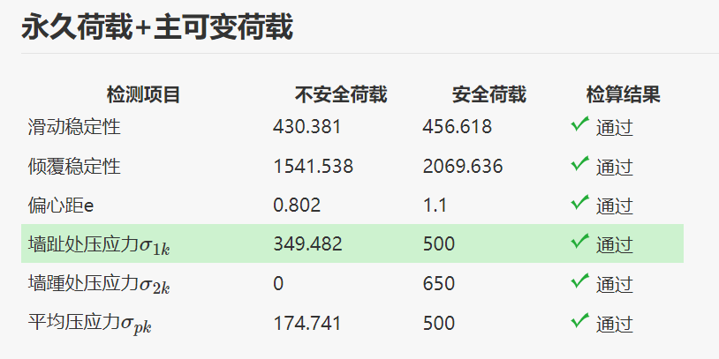
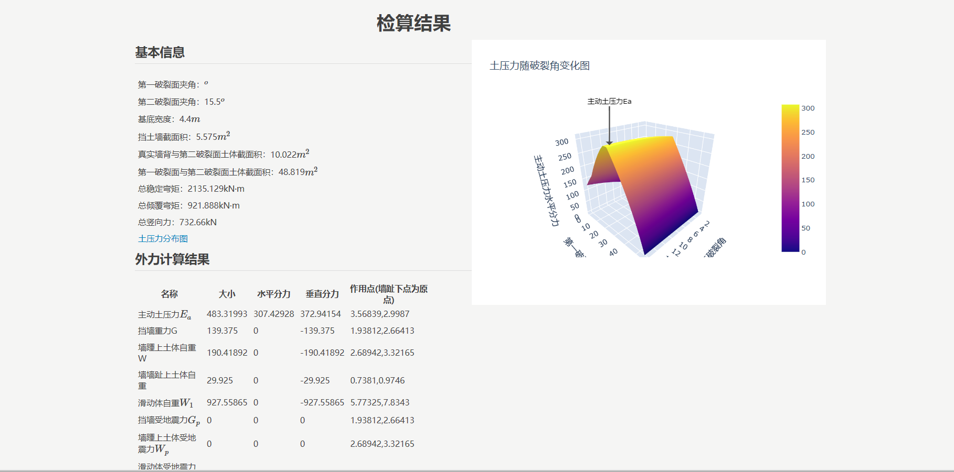
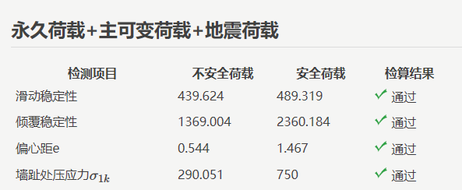
2.2 程序设计
系统架构
数据输入
数据处理
结果输出

Slide 25


2.2 程序设计
系统架构
数据输入
数据处理
结果输出

Slide 26
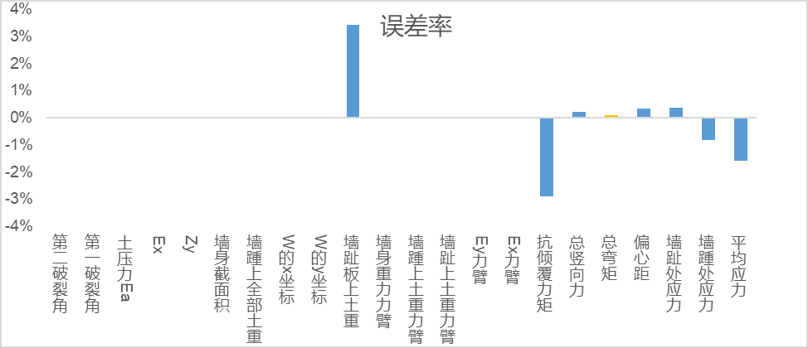
2.3 测试评估
Notes:
22项数据与理正对比

Slide 27
总结讨论
03
Notes:
我们完成了预订的设计任务，设计、开发了一款界面美观、使用方便的扶壁式挡土墙稳定验算程序。
设计也有一些可以改进的地方，比如用c/c++完成计算，将大幅提高运行速度

Slide 28

敬请各位老师批评指正
THANK YOU FOR YOUR GUIDANCE
汇报人：123

